Slide 1



apresentam

Slide 2

UTILIZAÇÃO DAS PICS NO CUIDADO À SAÚDE MENTAL – MODELOS DE IMPLEMENTAÇÃO
Adriana Moro e Helen Jéssica Silva

Slide 3

INTRODUÇÃO
O debate sobre as práticas integrativas e complementares no Brasil despontou como possibilidade terapêutica legitimada a partir da publicação da Portaria GM/MS n. 971, de 3/05/2006, quando o MS aprova a Política Nacional de Práticas Integrativas e Complementares em Saúde;
Em saúde mental as práticas integrativas são uma oportunidade de aproximar os usuários da equipe, baixar a ansiedade e diminuir os efeitos adversos dos medicamentos psicotrópicos.

Slide 4
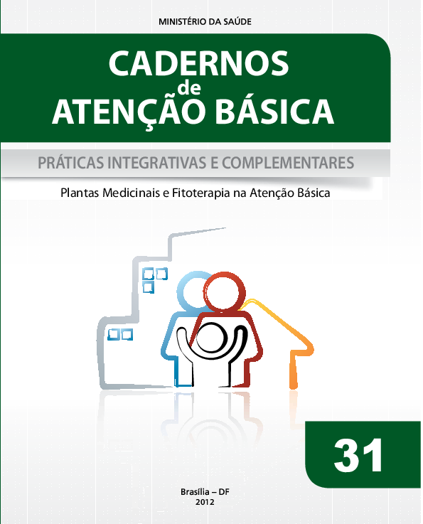

BRASIL. Ministério da Saúde. Práticas integrativas e complementares: plantas medicinais e fitoterapia na atenção básica.
Brasília: Ministério da Saúde, 2012. (Série A. Normas e Manuais Técnicos)
(Cadernos de Atenção Básica; n. 31)

Slide 5

Brasil. Ministério da Saúde. Secretaria de Atenção à Saúde. Departamento de Atenção Básica. Política Nacional de Práticas Integrativas e Complementares no SUS - PNPIC-SUS. Brasília : Ministério da Saúde, 2006.

Slide 6
OBJETIVOS
Apresentar as possibilidades terapêuticas das PICs em saúde Mental, por meio da experiência prática da equipe do do Caps I da cidade de Mafra/SC e REDE

Slide 7
CARACTERIZAÇÃO DO SERVIÇO
A Associação Esperança Casa Azul teve sua fundação oficial em maio de 1993 como sociedade civil filantrópica sem fins lucrativos dando origem ao CAPS I de Mafra, que foi cadastrado no Ministério da Saúde em dezembro de 2006.

Slide 8
EQUIPE
01 médico com formação em saúde mental;
02 enfermeiras especialistas em saúde mental;
05 profissionais de nível superior entre as
seguintes categorias profissionais: 02
psicólogos, 01 terapeuta
ocupacional, 01 pedagoga, 01 naturóloga;
04 profissionais de nível médio: 01 técnico de
enfermagem, 01 técnico administrativo, 01
merendeira e 01 auxiliar de serviços gerais;
04 estagiários, sendo 02 de psicologia e 02 da
enfermagem.

Slide 9
PRÁTICAS INTEGRATIVAS E COMPLEMENTARES NO SUS?
No CAPS de Mafra tem...
Assim que tudo começou!

Slide 10
METODOLOGIA
Oferecimento das práticas desde fevereiro de 2017 no CAPS I;
Dança circular, arteterapia e relaxamento em grupos;
Atendimento individuais com auriculoterapia, acupuntura e reiki;
Foram realizados informes impressos para explicar o método e seus benefícios;
Foi também anunciado na rádio local e facebook como possibilidade terapêutica;
Aumento da demanda de atendimento no Caps (?)

Slide 11

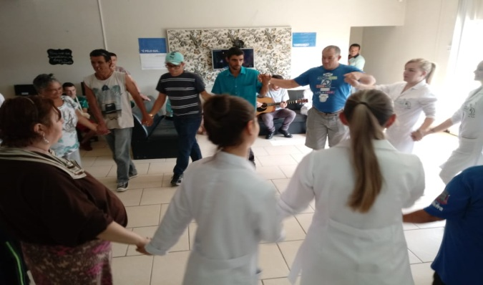
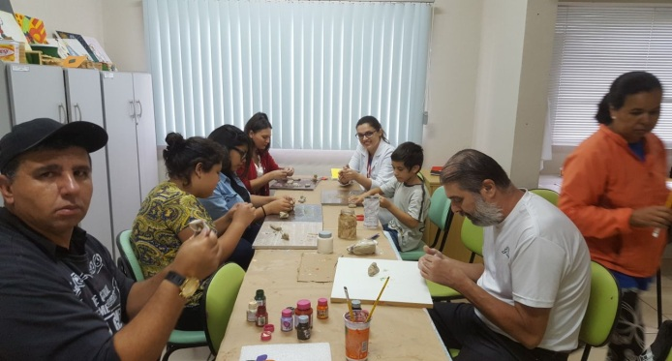
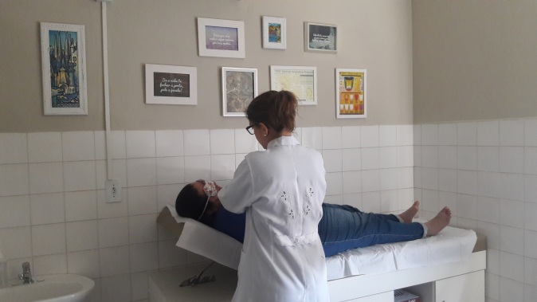
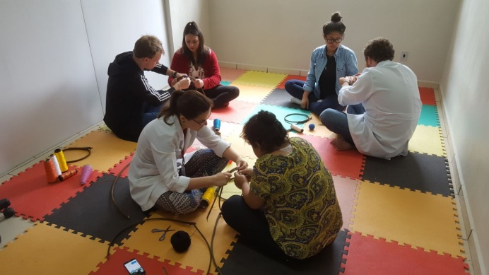
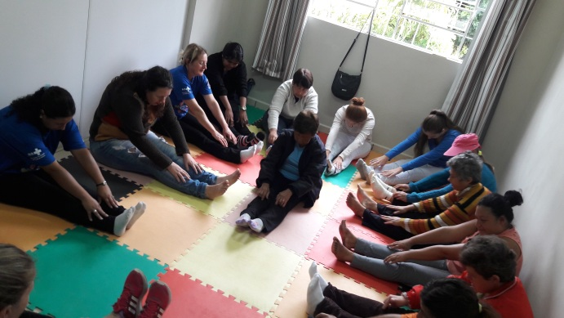
Dança Circular
Oficina de Argiloterapia
Acupuntura e Reiki
Oficina de Arteterapia
Relaxamento e Alongamento

Slide 12
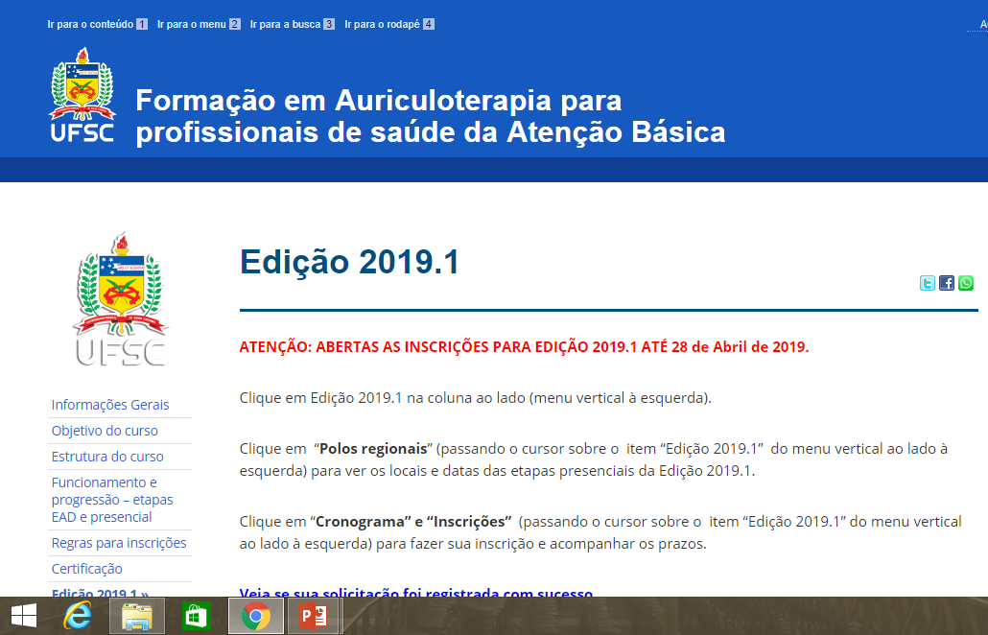
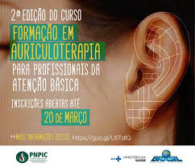
METODOLOGIA
As práticas de Dança Circular e Auriculoterapia estenderam-se aos colaboradores da Rede de Saúde do Município em encontros quinzenais em 2018/2;
Alguns técnicos da SMS foram capacitados pelo MS para oferecerem a Auriculoterapia também na AB em 2018/2;

Slide 13
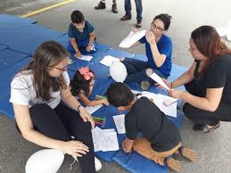
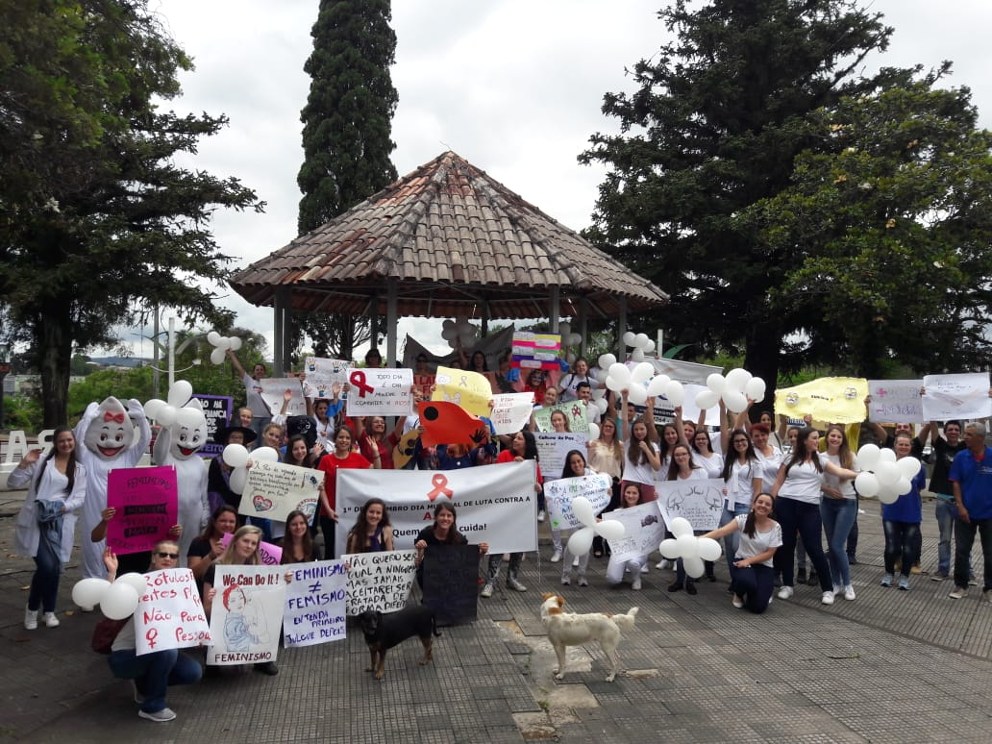
AINDA EM 2018…
Oferecimento das práticas Integrativas e complementares na feira da paz em 1 de dezembro de 2018 “por uma cultura de paz”
Arteterapia

Slide 14
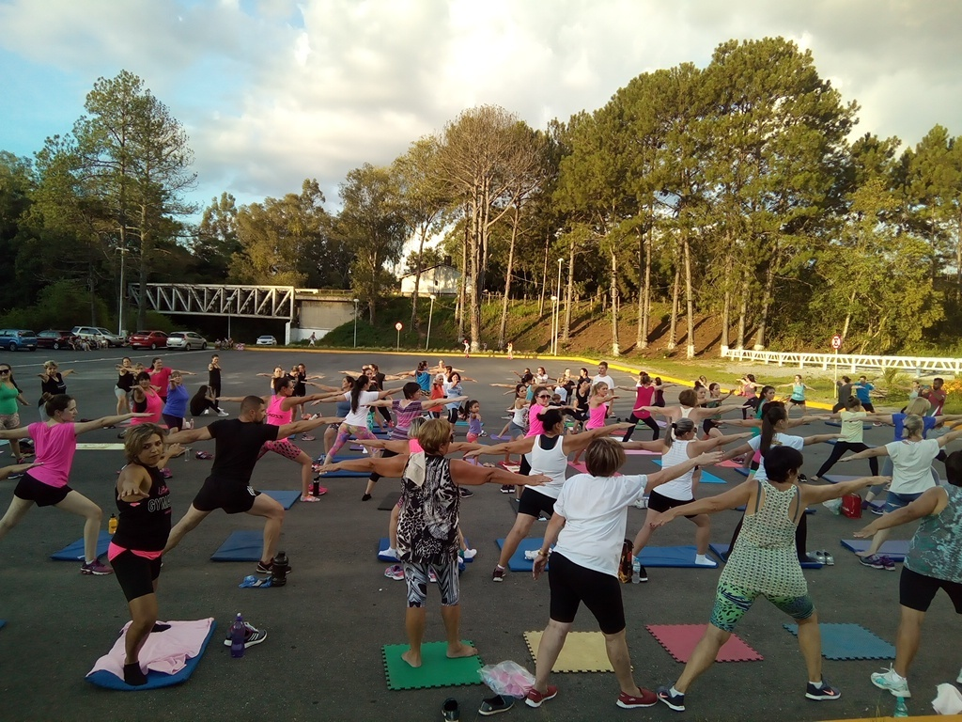
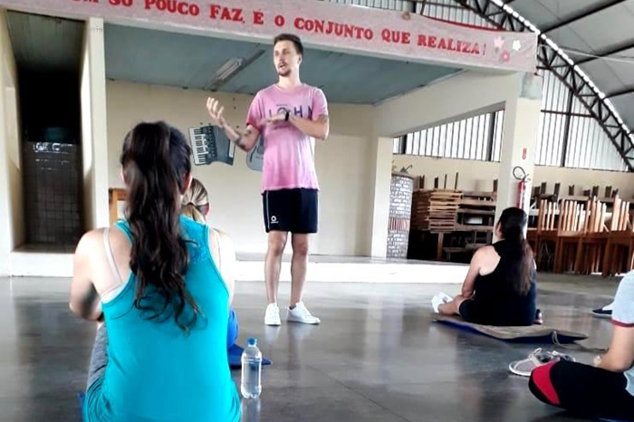
JÁ EM 2019…
Projeto Movimente Mafra – Yoga;
Yoga no ESF Espigão;

Slide 15
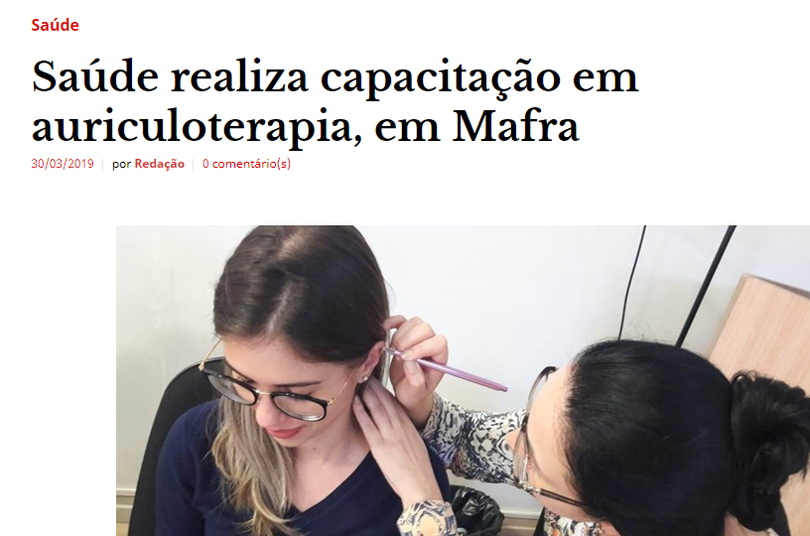
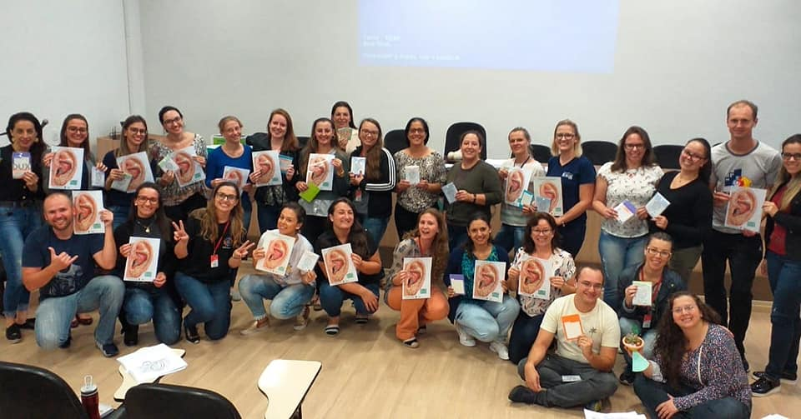
2019...
Foram capacitados 26 profissionais da SMS em auriculoterapia;

Slide 16
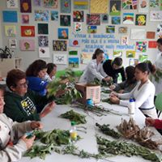
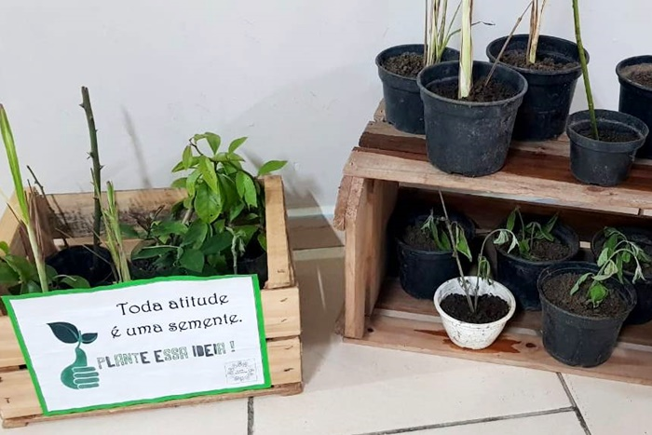
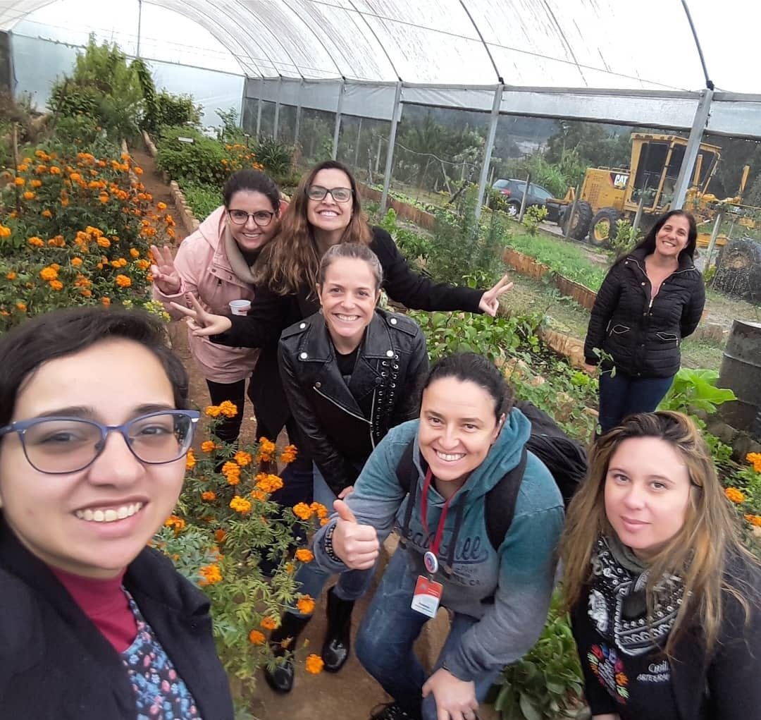
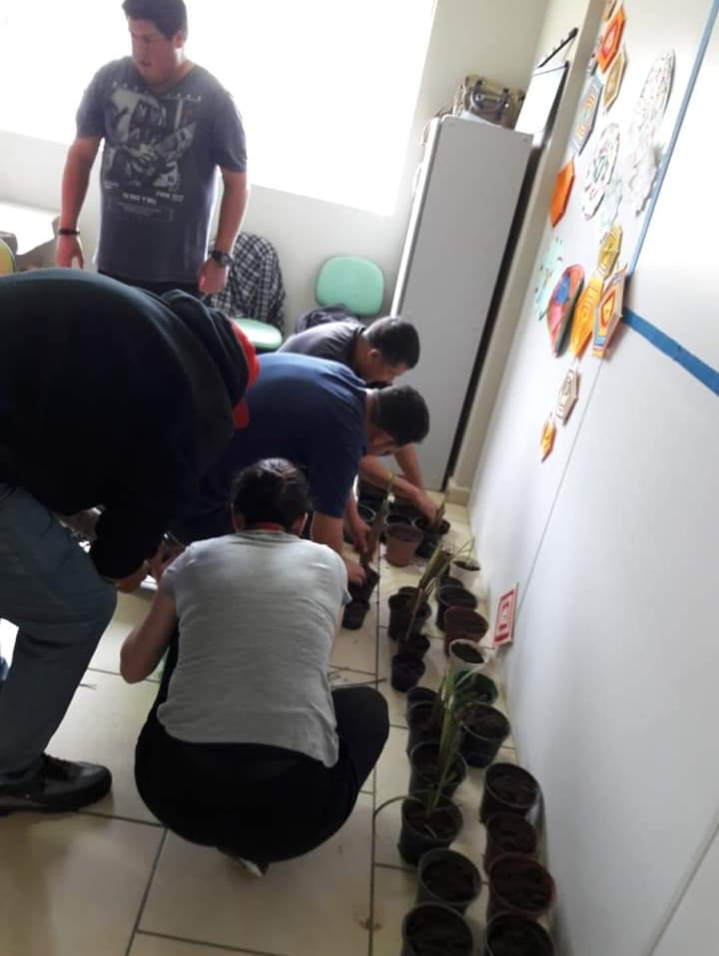
EM 2019/2020…
Projeto “Plante essa ideia” CAPS I;
Cursos com Apoio do Senar;
Horta medicinal;

Slide 17
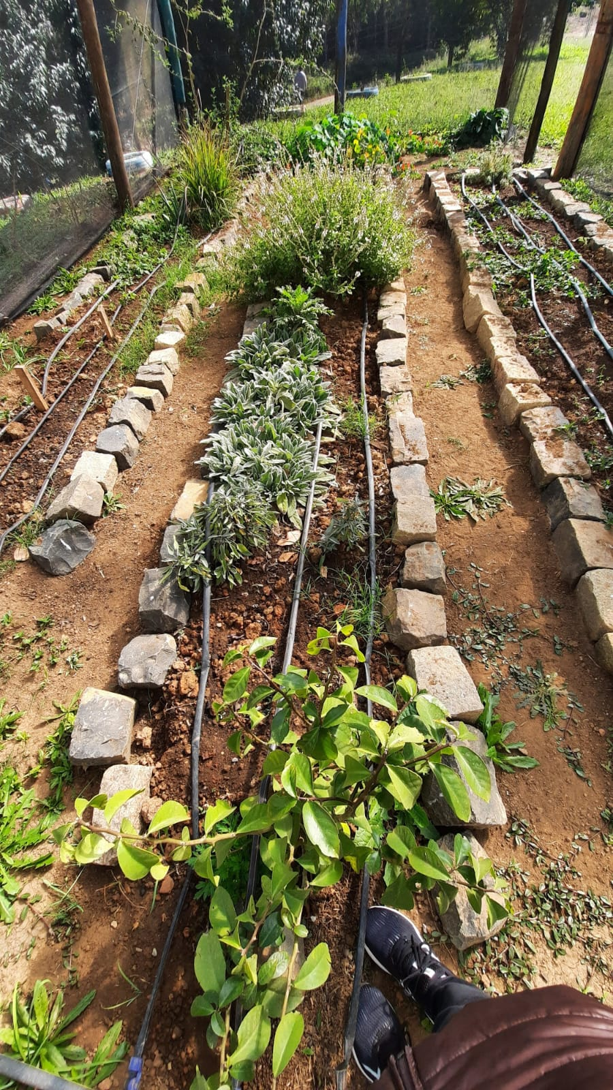
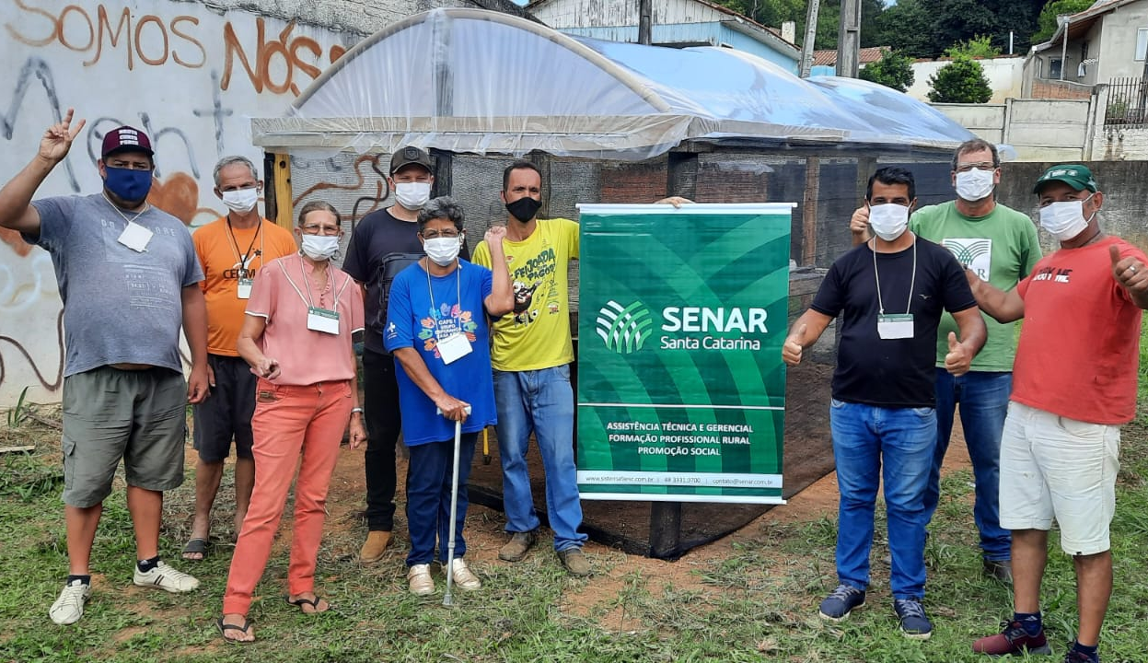
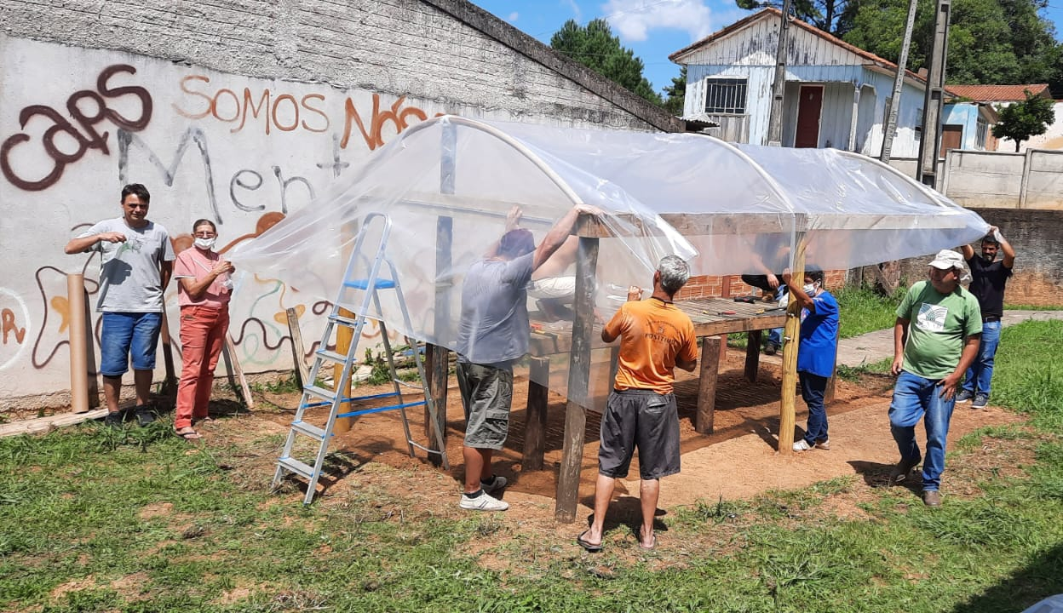
EM 2019/2020…
Projeto “Plante essa ideia” CAPS I;
Cursos com Apoio do Senar;
Horta medicinal;

Slide 18
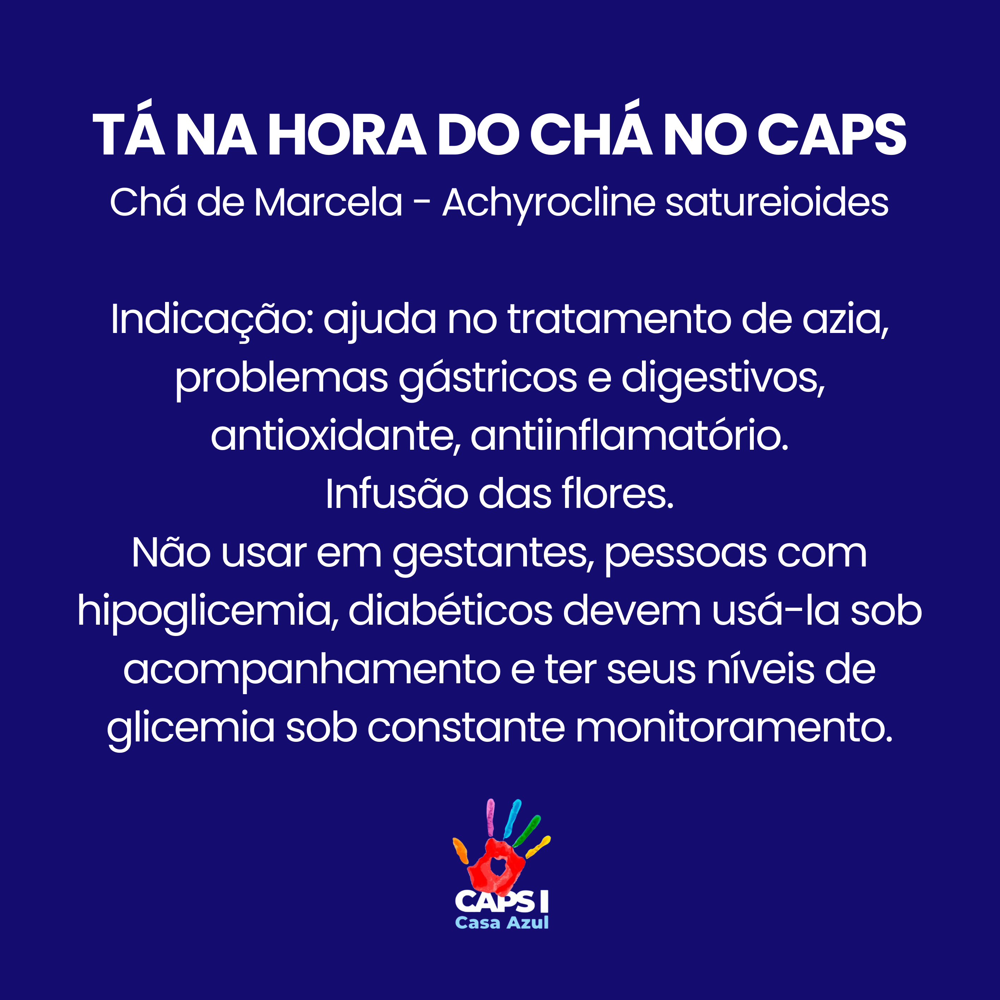
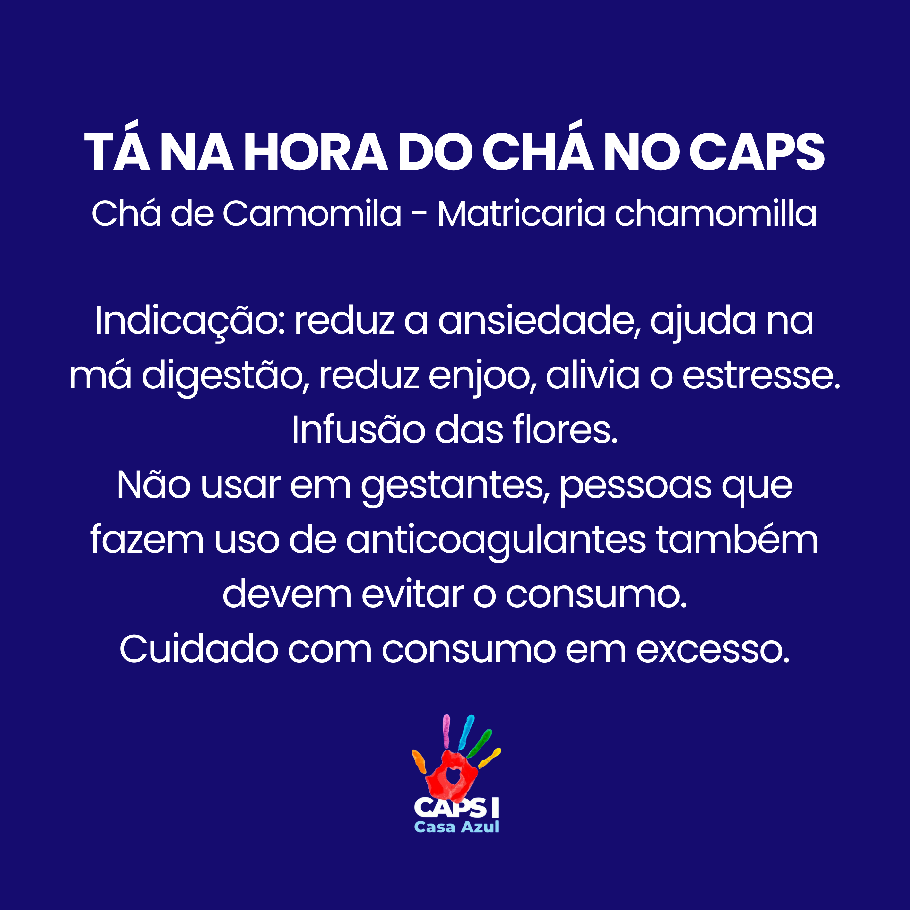
EM 2019/2020…
Hora do chá / Orientações

Slide 19
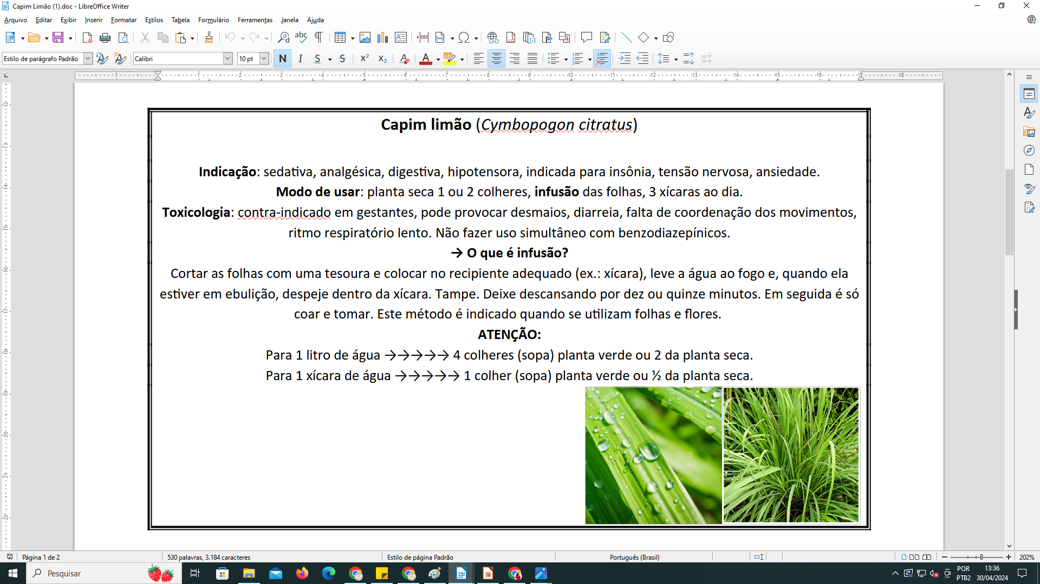
EM 2019/2020…
Hora do chá / Orientações

Slide 20
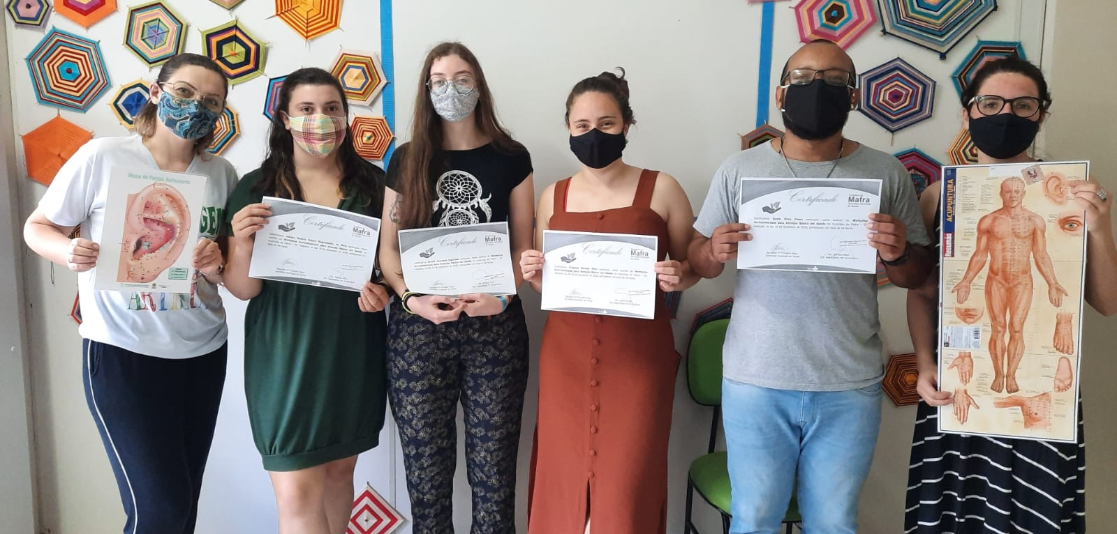
2020
Capacitação dos profissionais e estagiários do Caps em Auriculoterapia

Slide 21
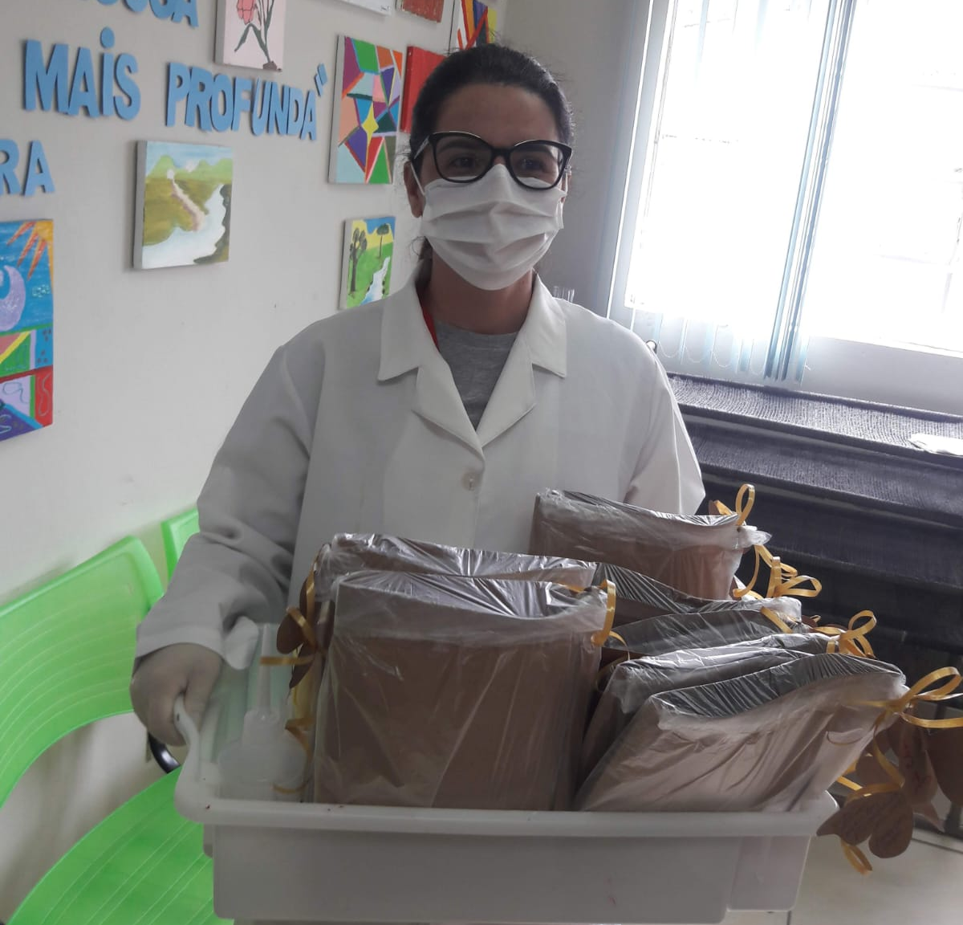
PRINCIPAIS DESAFIOS…

Slide 22
DURANTE E PÓS-PANDEMIA...
Baixa adesão dos pacientes ao retorno às oficinas;
Redução equipe terapêutica, remanejamento de funções dos membros que permaneceram;
Dificuldade de execução de oficinas on-line;
Aumento adoecimento mental, principalmente pela ansiedade; Luto tardio; Dificuldade do retorno à escola pelos adolescentes;
Aceleramento mental por conta das redes sociais;
Aumento da demanda para tratamento de saúde;
Redução dos incentivos às políticas de saúde;
Alterações climáticas em nossa região (duas chuvas de pedras).

Slide 23
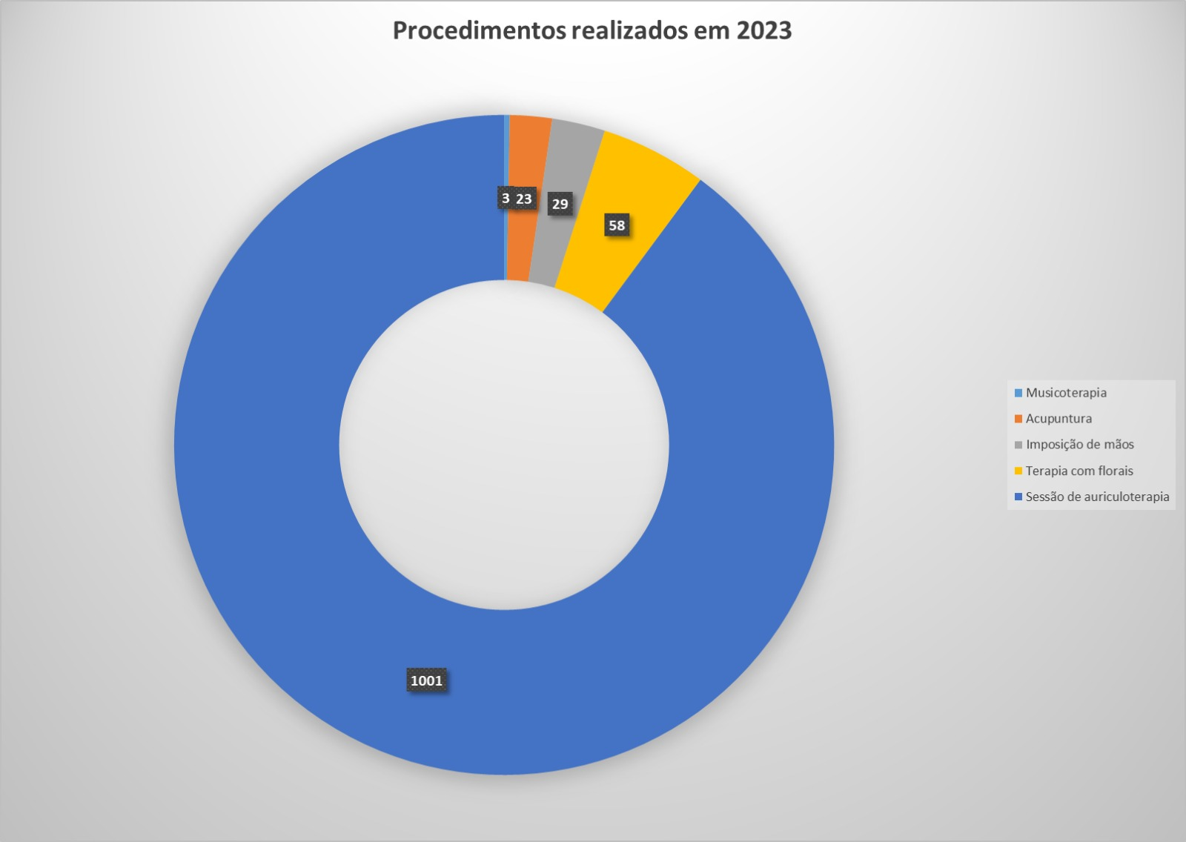
RESULTADOS DAS PICS EM 2023
O RETORNO...

Slide 24
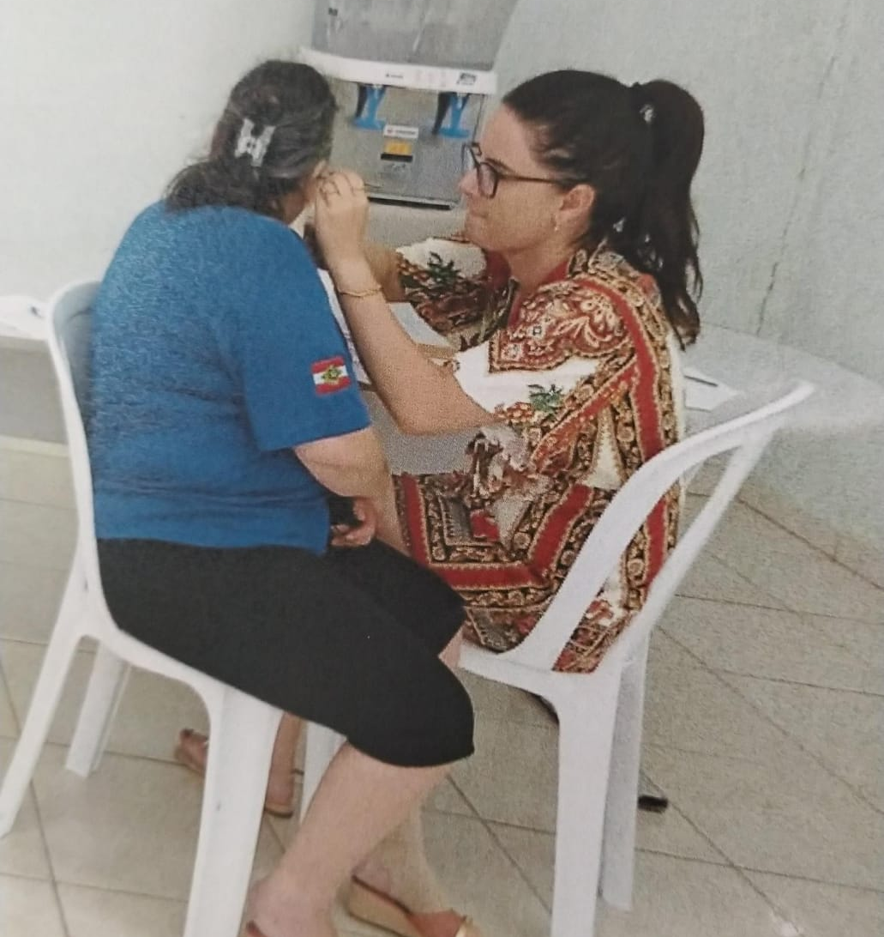
AÇÕES EM REDE:
ATENDIMENTO EM GRUPOS E NO CCI

Slide 25
RESULTADOS E IMPACTO
Potencializadora do processo terapêutico;
Melhora da qualidade de vida dos pacientes que sofrem pelos efeitos adversos das medicações psicotrópicas;
Das práticas oferecidas, a mais aceita pelos usuários é a auriculoterapia;
Melhora do vínculo;
Diminuição do absenteísmo;
Cuidado individual e digno, com afetividade e efetividade...

Slide 26
CONCLUSÕES
As PICs auxiliam no processo do estabelecimento do melhor vínculo entre equipe e usuários do serviço, sendo que estes passaram a perceber o cuidado mais afetivo, consequentemente mais efetivo.
É sabido que precisamos cuidar dos indivíduos de maneira integral, rompendo com modelos ancorados na medicalização e com as PICs isso se torna possível.

